Slide 1
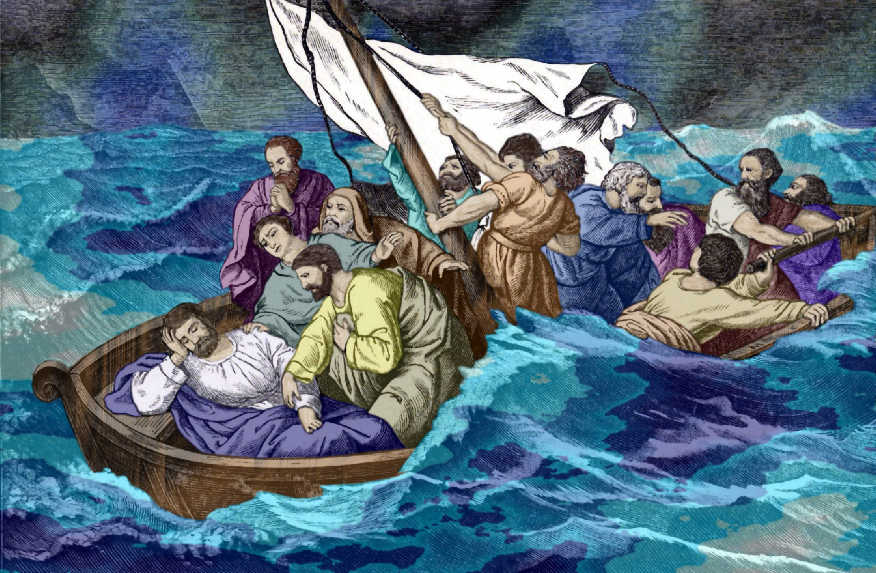
你们可以放心（6）

Slide 2
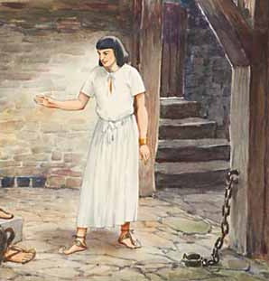
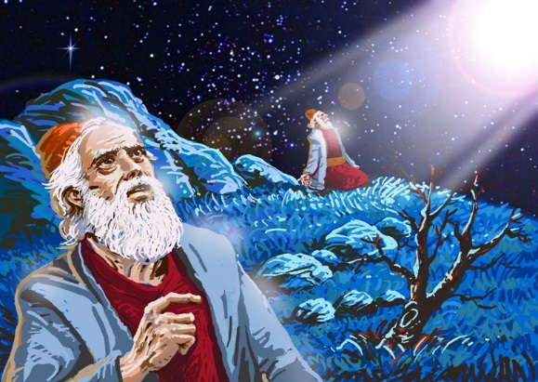
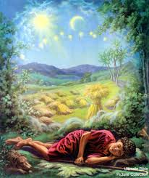
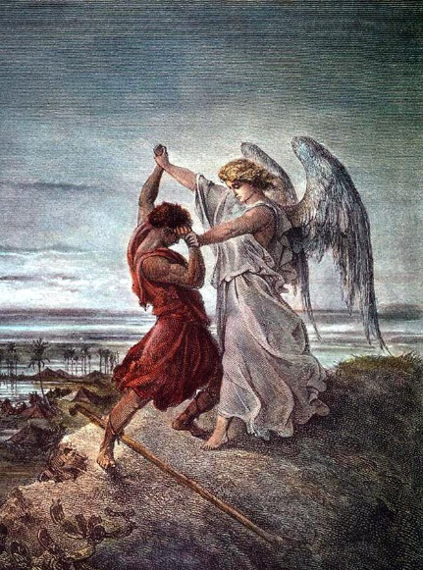
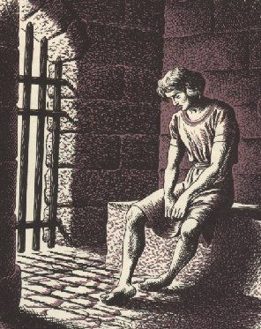
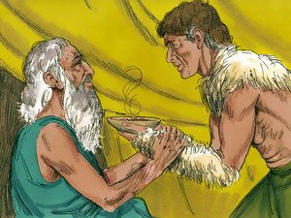
圣经中的神

Slide 3
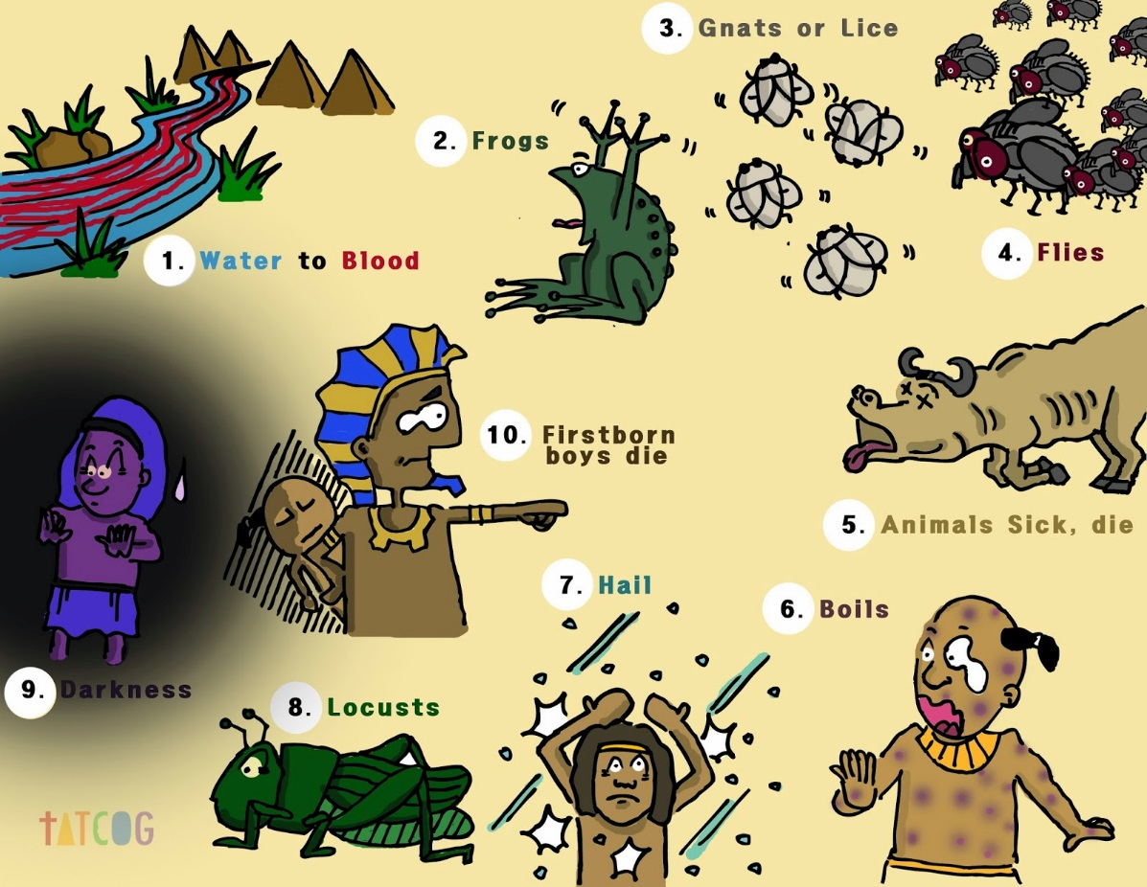
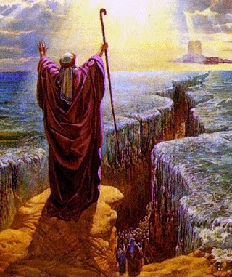
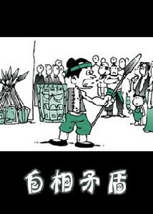
圣经中的神

Slide 5
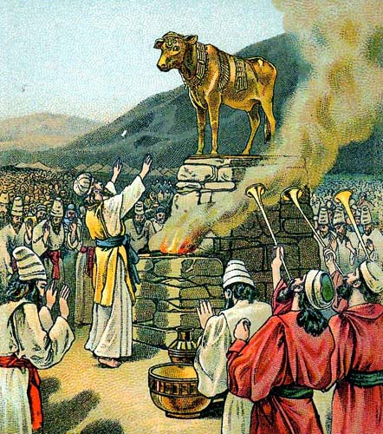
圣经中的神
出32:1 百姓见摩西迟延不下山，就大家聚集到亚伦那里，对他说：起来！为我们做神象，可以在我们前面引路；因为领我们出埃及地的那个摩西，我们不知道他遭了甚么事。32:2 亚伦对他们说：你们去摘下你们妻子、儿女耳上的金环，拿来给我。32:3 百姓就都摘下他们耳上的金环，拿来给亚伦。32:4 亚伦从他们手里接过来，铸了一隻牛犊，用雕刻的器具做成。他们就说：以色列阿，这是领你出埃及地的 神。

Slide 6
圣经中的神
32:5 亚伦看见，就在牛犊面前筑坛，且宣告说：明日要向耶和华守节。32:6 次日清早，百姓起来献燔祭和平安祭，就坐下吃喝，起来玩耍。32:7 耶和华吩咐摩西说：下去罢，因为你的百姓，就是你从埃及地领出来的，已经败坏了。32:8 他们快快偏离了我所吩咐的道，为自己铸了一隻牛犊，向它下拜献祭，说：以色列阿，这就是领你出埃及地的 神。32:9 耶和华对摩西说：我看这百姓真是硬着颈项的百姓。

Slide 7
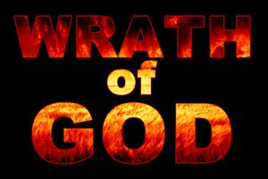
圣经中的神
32:10 你且由着我，我要向他们发烈怒，将他们灭绝，使你的后裔成为大国。32:11 摩西便恳求耶和华他的 神说：耶和华阿，你为甚么向你的百姓发烈怒呢？这百姓是你用大力和大能的手从埃及地领出来的。32:12 为甚么使埃及人议论说他领他们出去，是要降祸与他们，把他们杀在山中，将他们从地上除灭？求你转意，不发你的烈怒，后悔，不降祸与你的百姓。 32:13 求你纪念你的仆人亚伯拉罕、以撒、以色列。

Slide 8
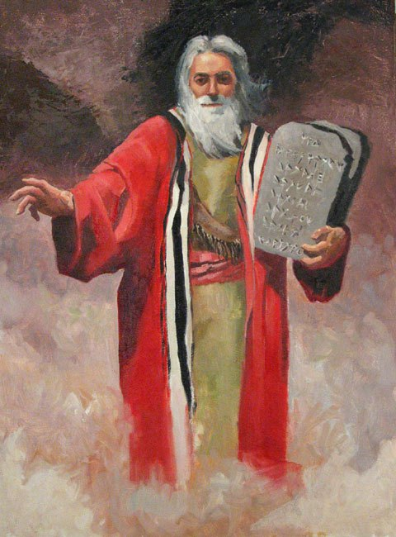
圣经中的神
你曾指着自己起誓说：我必使你们的后裔象天上的星那样多，并且我所应许的这全地，必给你们的后裔，他们要永远承受为业。32:14 于是耶和华后悔，不把所说的祸降与他的百姓。32:15 摩西转身下山，手里拿着两块法版。这版是两面写的，这面那面都有字，32:16 是 神的工作，字是 神写的，刻在版上。 32:17 约书亚一听见百姓呼喊的声音，就对摩西说：在营里有争战的声音。

Slide 9
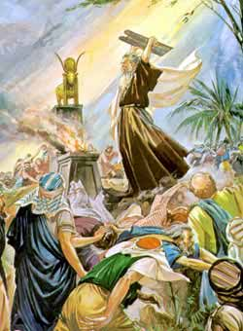
圣经中的神
32:18 摩西说：这不是人打胜仗的声音，也不是人打败仗的声音，我所听见的乃是人歌唱的声音。32:19 摩西挨近营前就看见牛犊，又看见人跳舞，便发烈怒，把两块版扔在山下摔碎了，32:20 又将他们所铸的牛犊用火焚烧，磨得粉碎，撒在水面上，叫以色列人喝。32:21 摩西对亚伦说：这百姓向你做了甚么？你竟使他们陷在大罪里！ 32:22 亚伦说：求我主不要发烈怒。这百姓专于作恶，是你知道的。

Slide 10
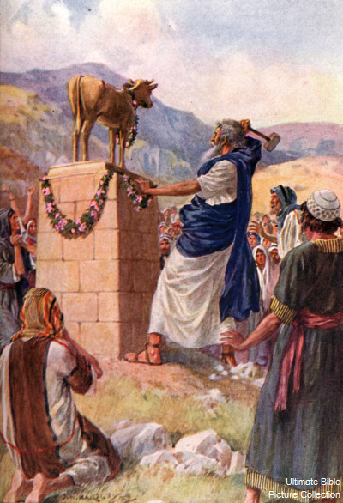
圣经中的神
32:23 他们对我说：你为我们做神象，可以在我们前面引路；因为领我们出埃及地的那个摩西，我们不知道他遭了甚么事。32:24 我对他们说：凡有金环的可以摘下来，他们就给了我。我把金环扔在火中，这牛犊便出来了。32:25 摩西见百姓放肆（亚伦纵容他们，使他们在仇敌中间被讥刺），出32:26 就站在营门中，说：凡属耶和华的，都要到我这里来！于是利未的子孙都到他那里聚集。

Slide 11
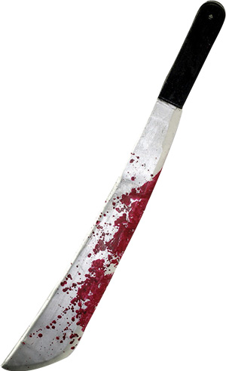
圣经中的神
32:27 他对他们说：耶和华以色列的 神这样说：你们各人把刀跨在腰间，在营中往来，从这门到那门，各人杀他的弟兄与同伴并邻舍。32:28 利未的子孙照摩西的话行了。那一天百姓中被杀的约有叁千。32:29 摩西说：今天你们要自洁，归耶和华为圣，各人攻击他的儿子和弟兄，使耶和华赐福与你们。 32:30 到了第二天，摩西对百姓说：你们犯了大罪。我如今要上耶和华那里去，或者可以为你们赎罪。

Slide 12
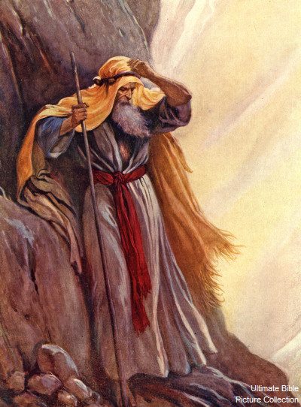
圣经中的神
32:31 摩西回到耶和华那里，说：唉！这百姓犯了大罪，为自己做了金象。32:32 倘或你肯赦免他们的罪⋯不然，求你从你所写的册上涂抹我的名。32:33 耶和华对摩西说：谁得罪我，我就从我的册上涂抹谁的名。32:34 现在你去领这百姓，往我所告诉你的地方去，我的使者必在你前面引路；只是到我追讨的日子，我必追讨他们的罪。32:35 耶和华杀百姓的缘故是因他们同亚伦做了牛犊。

Slide 13
圣经中的神
申2:13 现在，起来过撒烈溪！于是我们过了撒烈溪。2:14 自从离开加低斯巴尼亚，到过了撒烈溪的时候，共有叁十八年，等那世代的兵丁都从营中灭尽，正如耶和华向他们所起的誓。2:15 耶和华的手也攻击他们，将他们从营中除灭，直到灭尽。2:16 兵丁从民中都灭尽死亡以后，2:17 耶和华吩咐我说。。。2:24 你们起来前往，过亚嫩谷；我已将亚摩利人希实本王西宏和他的地交在你手中，你要与他争战，得他的地为业。2:25 从今日起，我要使天下万民听见你的名声都惊恐惧怕，且因你发颤伤恸。

Slide 14
圣经中的神
申4:22 我只得死在这地，不能过约但河；但你们必过去得那美地。4:23 你们要谨慎，免得忘记耶和华你们 神与你们所立的约，为自己雕刻偶象，就是耶和华你 神所禁止你做的偶象；4:24 因为耶和华你的 神乃是烈火，是忌邪的 神。4:25 你们在那地住久了，生子生孙，就雕刻偶象，彷彿甚么形象，败坏自己，行耶和华你 神眼中看为恶的事，惹他发怒。4:26 我今日呼天唤地向你们作见證，你们必在过约但河得为业的地上速速灭尽！你们不能在那地上长久，必尽行除灭。4:27 耶和华必使你们分散在万民中；在他所领你们到的万国里，你们剩下的人数稀少。4:28 在那里，你们必事奉人手所造的 神，就是用木石造成、不能看、不能听、不能吃、不能闻的 神。4:29 但你们在那里必寻求耶和华你的 神。你尽心尽性寻求他的时候，就必寻见。

Slide 15
为什么
这么残忍
？？？

Slide 16
圣经给的答案
创2:15 耶和华 神将那人安置在伊甸园，使他修理，看守。2:16 耶和华 神吩咐他说：园中各样树上的果子，你可以随意吃，2:17 只是分别善恶树上的果子，你不可吃，因为你吃的日子必定死！

Slide 17
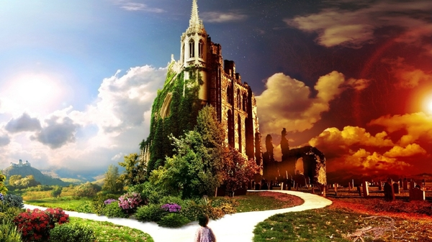
圣经给的答案
罗5:12 这就如罪是从一人入了世界，死又是从罪来的；于是死就临到众人，因为众人都犯了罪。5:13 没有律法之先，罪已经在世上；但没有律法，罪也不算罪。5:14 然而从亚当到摩西，死就作了王，连那些不与亚当犯一样罪过的，也在他的权下。

Slide 18
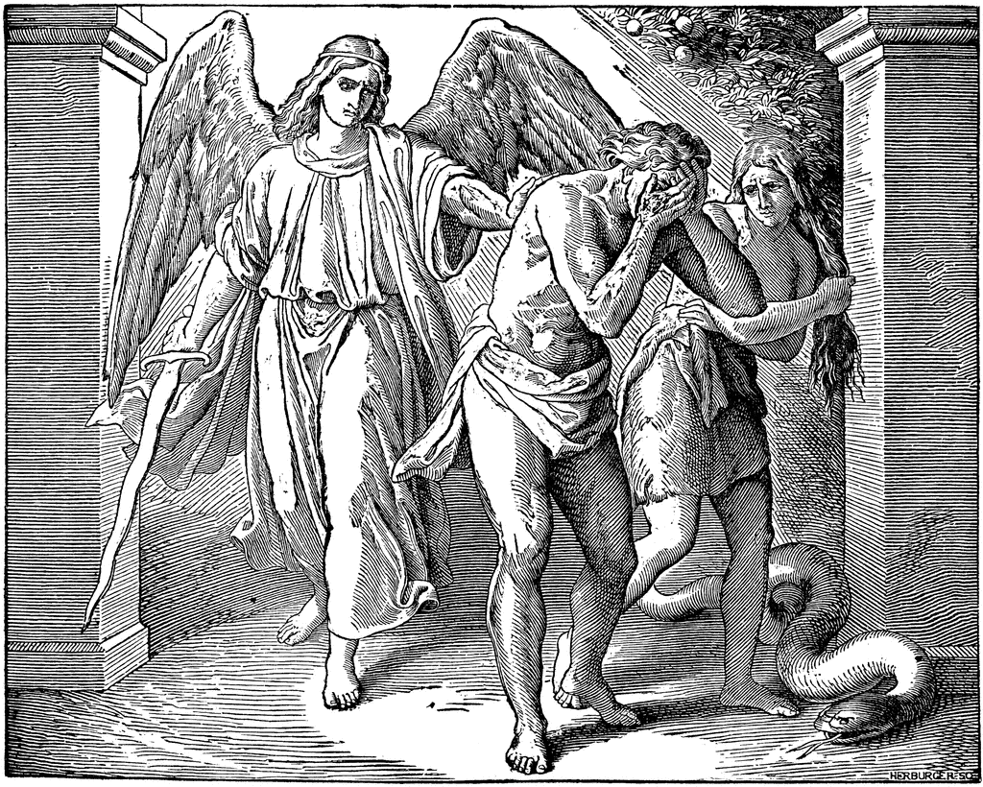

Slide 19
圣经给的答案
结33:10 人子啊，你要对以色列家说：你们常说：我们的过犯罪恶在我们身上，我们必因此消灭，怎能存活呢？33:11 你对他们说，主耶和华说：我指着我的永生起誓，我断不喜悦恶人死亡，惟喜悦恶人转离所行的道而活。以色列家啊，你们转回，转回罢！离开恶道，何必死亡呢？

Slide 20
圣经给的答案
赛28:15 你们曾说：我们与死亡立约，与阴间结盟；敌军（原文是鞭子）如水涨漫经过的时候，必不临到我们；因我们以谎言为避所，在虚假以下藏身。。。28:18 你们与死亡所立的约必然废掉，与阴间所结的盟必立不住。敌军（原文是鞭子）如水涨漫经过的时候，你们必被他践踏；

Slide 21
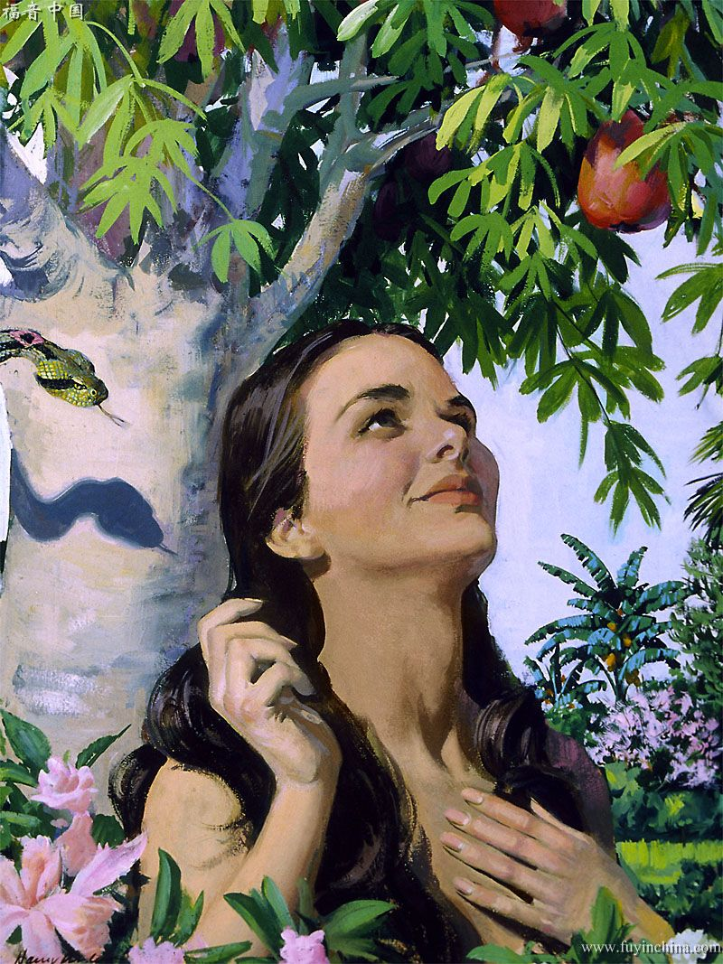
圣经给的答案
创3:4 蛇对女人说：你们不一定死；3:5 因为 神知道，你们吃的日子眼睛就明亮了，你们便如神能知道善恶。3:6 于是女人见那棵树的果子好作食物，也悦人的眼目，且是可喜爱的，能使人有智慧，就摘下果子来吃了，又给他丈夫，他丈夫也吃了。3:7 他们二人的眼睛就明亮了，纔知道自己是赤身露体，便拿无花果树的叶子为自己编作裙子。

Slide 22
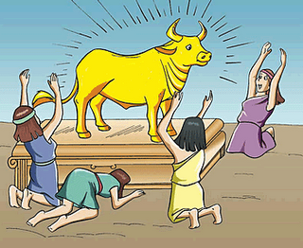
圣经给的答案
赛30:15 主耶和华以色列的圣者曾如此说：你们得救在乎归回安息；你们得力在乎平静安稳；你们竟自不肯。30:16 你们却说：不然，我们要骑马奔走。所以你们必然奔走；又说：我们要骑飞快的牲口。所以追赶你们的，也必飞快。30:17 一人叱喝，必令千人逃跑；五人叱喝，你们都必逃跑；以致剩下的，好象山顶的旗杆，冈上的大旗。30:18 耶和华必然等候，要施恩给你们；必然兴起，好怜悯你们。因为耶和华是公平的 神；凡等候他的都是有福的！
vs

Slide 23
圣经给的答案
赛30:15 主耶和华以色列的圣者曾如此说：你们得救在乎归回安息；你们得力在乎平静安稳；你们竟自不肯。30:16 你们却说：不然，我们要骑马奔走。所以你们必然奔走；又说：我们要骑飞快的牲口。所以追赶你们的，也必飞快。30:17 一人叱喝，必令千人逃跑；五人叱喝，你们都必逃跑；以致剩下的，好象山顶的旗杆，冈上的大旗。30:18 耶和华必然等候，要施恩给你们；必然兴起，好怜悯你们。因为耶和华是公平的 神；凡等候他的都是有福的！
vs

